Slide 1
CFD勉強会
2020.02.25
東北大学大学院 情報科学研究科 応用情報科学専攻
服部・廣田研究室
B8IM4031 豊田 耀山
Notes:
題目説明(0:30)

Slide 2
授業の内容
数値計算法の基礎
・方程式をプログラムに落とし込む手法について
偏微分方程式の数値解法
・移流・拡散などの方程式を分類 → それぞれの解法
圧縮性Euler方程式の数値解法
・粘性項を落とした流体方程式を実装 → 服部先生のVP法
その他の話題
・CFDやっていくうえで知っておいて欲しい小ネタ類
Notes:
背景と問題設定を説明したのち，2つの実験を基に考察を進める(01:00)

Slide 3
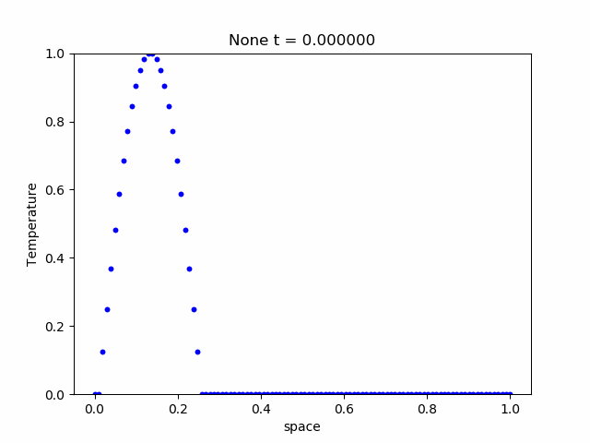
目次
偏微分方程式の数値解法
放物型方程式の数値解法
双曲型方程式の数値解法
楕円型方程式の数値解法
Notes:
背景と問題設定を説明したのち，2つの実験を基に考察を進める(01:00)

Slide 4
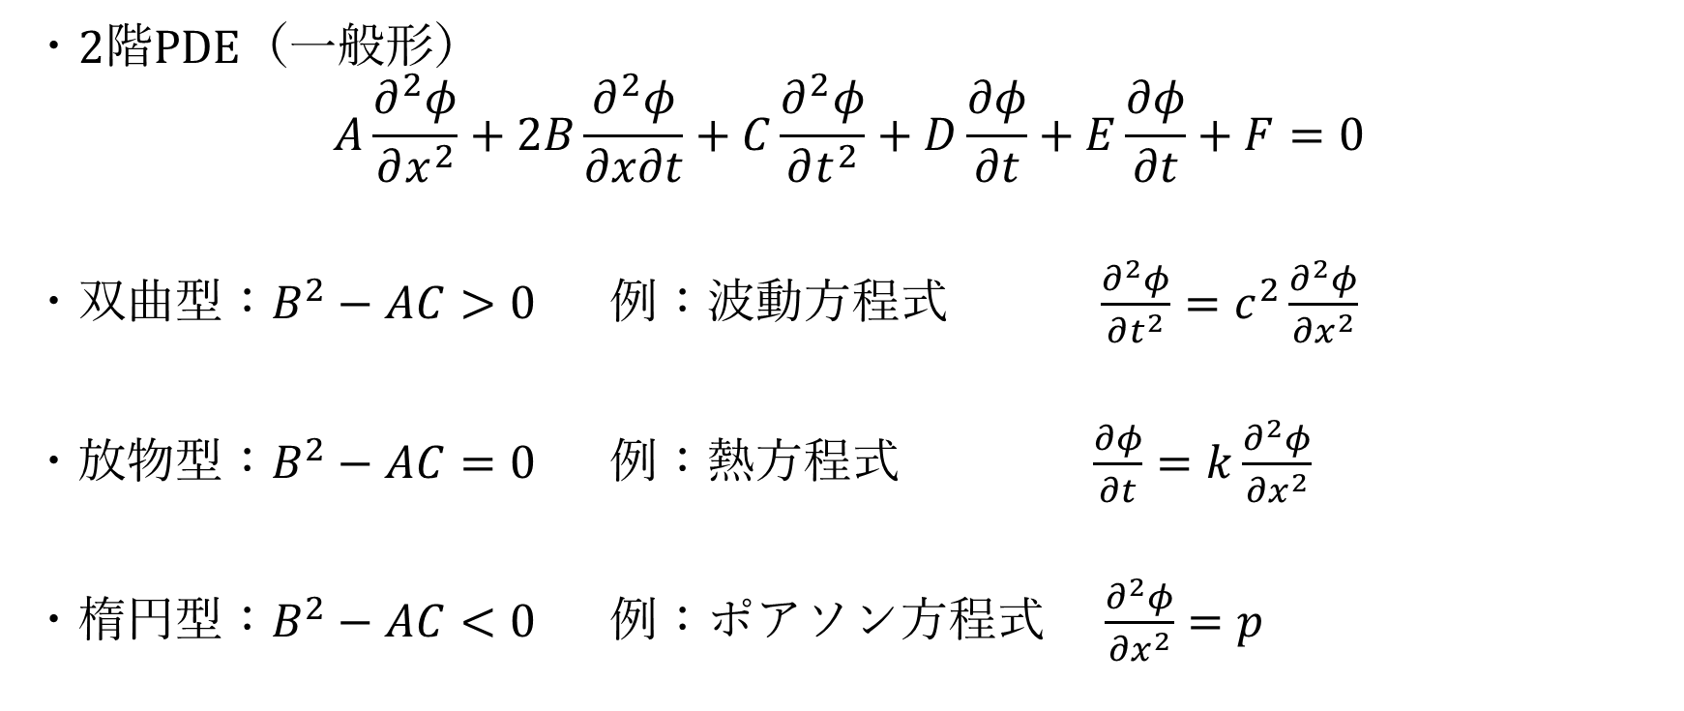
2.0 偏微分方程式（PDE）の分類
・2階PDE（一般形）
$$A\frac{∂^{2}φ}{∂x^{2}}+2B\frac{∂^{2}φ}{∂x∂t}+C\frac{∂^{2}φ}{∂t^{2}}+D\frac{∂φ}{∂t}+E\frac{∂φ}{∂t}+F=0$$
・双曲型$：B^{2}−AC>0$ 例：波動方程式$\frac{∂^{2}φ}{∂t^{2}}=c^{2}\frac{∂^{2}φ}{∂x^{2}}$
・放物型$：B^{2}−AC=0$ 例：熱方程式 $\frac{∂φ}{∂t}=k\frac{∂^{2}φ}{∂x^{2}}$
・楕円型$：B^{2}−AC<0$ 例：ポアソン方程式 $\frac{∂^{2}φ}{∂x^{2}}=p$
Notes:
流体の対象

Slide 5
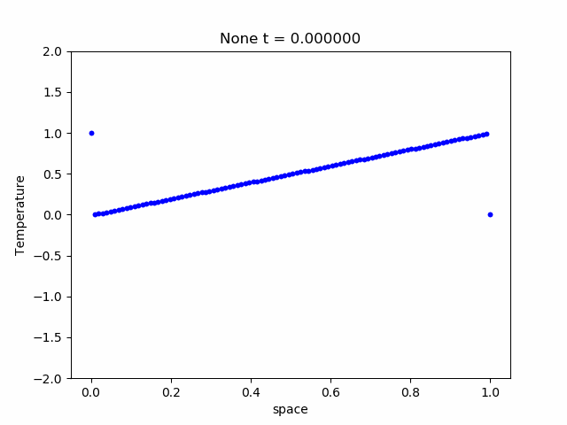
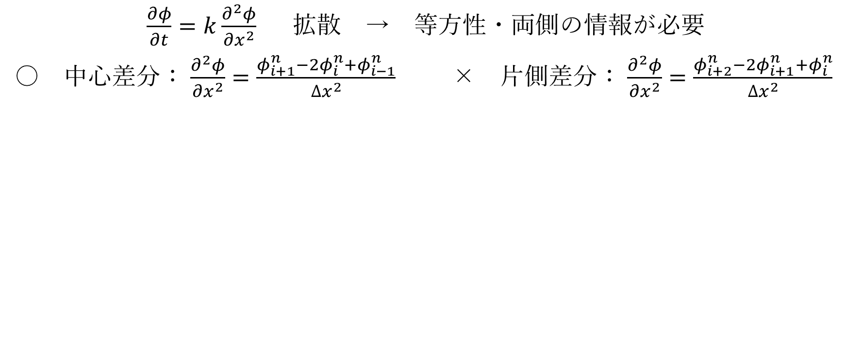
2.1 放物型方程式の数値解法（1/2）
$\frac{∂φ}{∂t}=k\frac{∂^{2}φ}{∂x^{2}}$ 拡散 → 等方性・両側の情報が必要
〇 中心差分： $\frac{∂^{2}φ}{∂x^{2}}=\frac{φ_{i+1}^{n}−{2φ}_{i}^{n}+φ_{i−1}^{n}}{∆x^{2}}$ × 片側差分： $\frac{∂^{2}φ}{∂x^{2}}=\frac{φ_{i+2}^{n}−{2φ}_{i+1}^{n}+φ_{i}^{n}}{∆x^{2}}$
Notes:
流体の対象

Slide 6
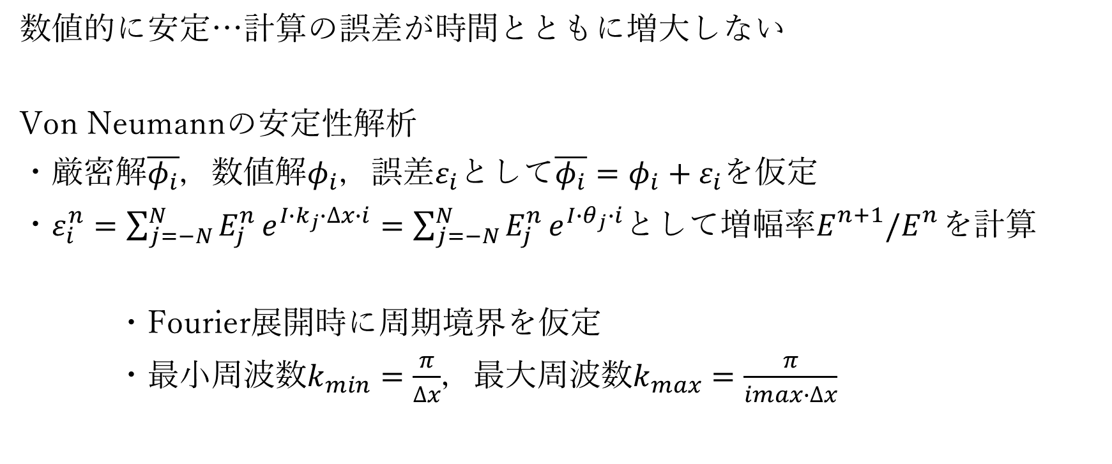
2.1 放物型方程式の数値解法（2/2）
数値的に安定…計算の誤差が時間とともに増大しない
Von Neumannの安定性解析
・厳密解$\overline{φ_{i}}$，数値解$φ_{i}$，誤差$ε_{i}$として$\overline{φ_{i}}=φ_{i}+ε_{i}$を仮定
・$ε_{i}^{n}=\sum_{j=−N}^{N}{E_{j}^{n}}e^{I∙k_{j}∙∆x∙i}=\sum_{j=−N}^{N}{E_{j}^{n}}e^{I∙θ_{j}∙i}$として増幅率$E_{}^{n+1}/E_{}^{n}を$計算
・Fourier展開時に周期境界を仮定
・最小周波数$k_{min}=\frac{π}{∆x}$，最大周波数$k_{max}=\frac{π}{imax∙∆x}$
Notes:
流体の対象

Slide 7
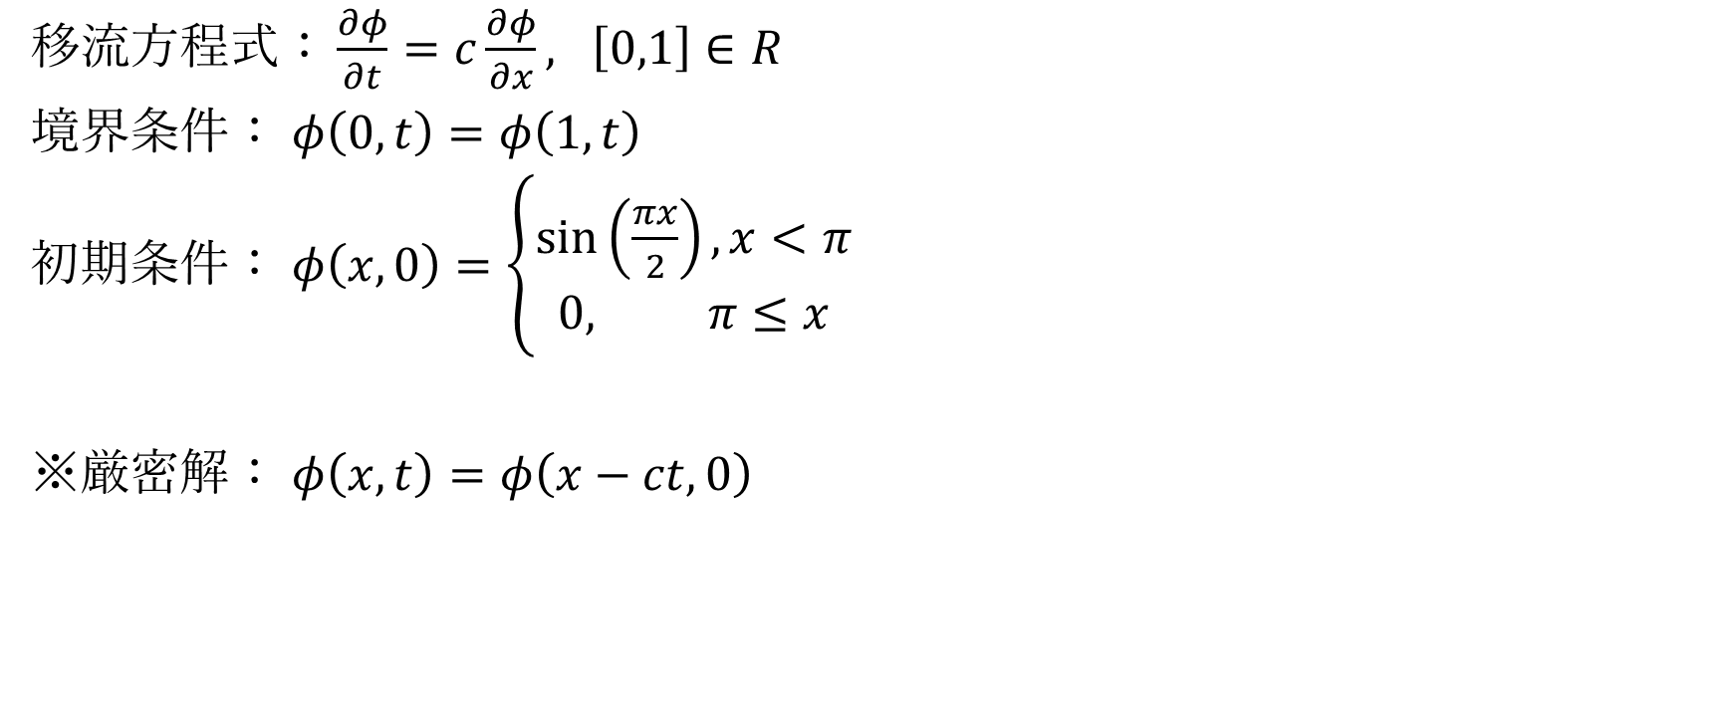
2.2 双曲型方程式の数値解法（1/2）
移流$方程式：\frac{∂φ}{∂t}=c\frac{∂φ}{∂x}, \left[0,1\right]∈R$
境界条件： $φ\left(0,t\right)=φ\left(1,t\right)$
初期条件： $φ\left(x,0\right)=\left\{\begin{aligned}\sin\left(\frac{πx}{2}\right), x<π \\ 0, π≤x\end{aligned}\right.$
※厳密解： $φ\left(x,t\right)=φ\left(x−ct,0\right)$
時空間1次精度差分
Notes:
流体の対象

Slide 8
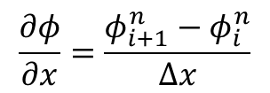
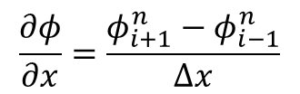
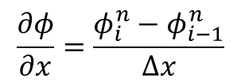
2.2 双曲型方程式の数値解法（2/2）
移流方程式の解は上流方向の解に依存
風上方向：情報が伝播してくる方向のみの差分を使わないと解けない
$$\frac{∂φ}{∂x}=\frac{φ_{i}^{n}−φ_{i−1}^{n}}{∆x}$$
$$\frac{∂φ}{∂x}=\frac{φ_{i+1}^{n}−φ_{i−1}^{n}}{∆x}$$
$$\frac{∂φ}{∂x}=\frac{φ_{i+1}^{n}−φ_{i}^{n}}{∆x}$$
風上差分
中心差分
風下差分
Notes:
流体の対象

Slide 9
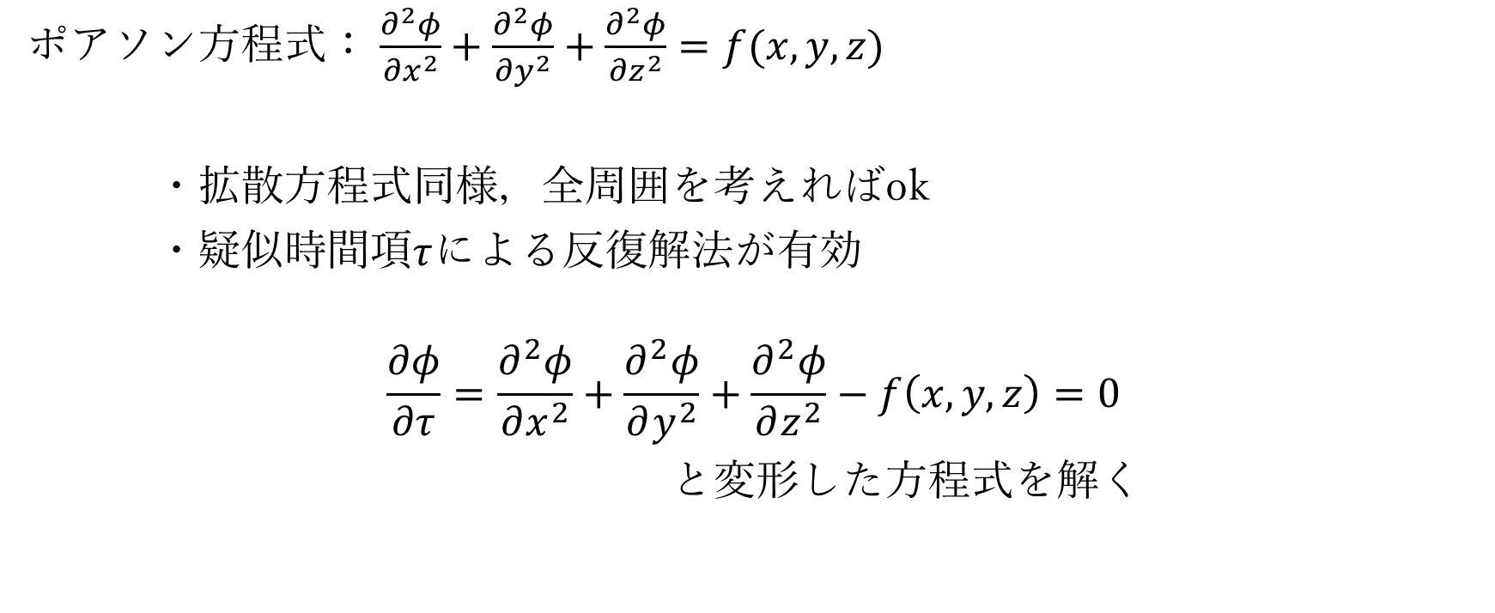
2.3 楕円型方程式の数値解法（1/2）
ポアソン方程式： $\frac{∂^{2}φ}{∂x^{2}}+\frac{∂^{2}φ}{∂y^{2}}+\frac{∂^{2}φ}{∂z^{2}}=f(x,y,z)$
・拡散方程式同様，全周囲を考えればok
・疑似時間項$τ$による反復解法が有効
$$\frac{∂φ}{∂τ}=\frac{∂^{2}φ}{∂x^{2}}+\frac{∂^{2}φ}{∂y^{2}}+\frac{∂^{2}φ}{∂z^{2}}−f\left(x,y,z\right)=0$$
と変形した方程式を解く
Notes:
流体の対象

Slide 10
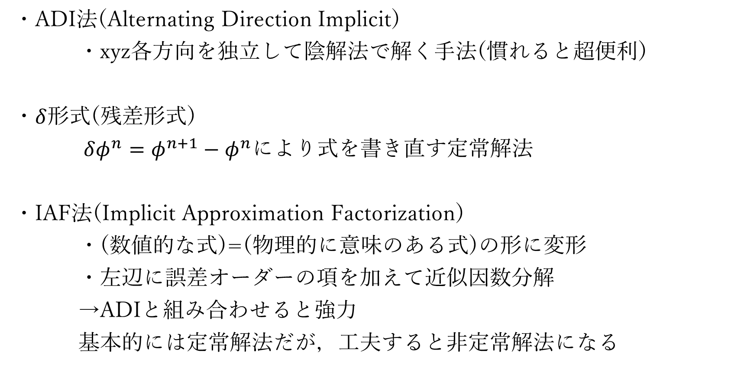
2.3 楕円型方程式の数値解法（2/2）
・ADI法(Alternating Direction Implicit)
・xyz各方向を独立して陰解法で解く手法(慣れると超便利)
・$δ$形式(残差形式)
$δφ^{n}=φ^{n+1}−φ^{n}$により式を書き直す定常解法
・IAF法(Implicit Approximation Factorization)
・(数値的な式)=(物理的に意味のある式)の形に変形
・左辺に誤差オーダーの項を加えて近似因数分解
→ADIと組み合わせると強力
基本的には定常解法だが，工夫すると非定常解法になる
Notes:
流体の対象

Slide 11
2.4 まとめ
（依存領域）：空間中のある1点の値は次の領域に依存する
双曲型：風上方向
放物型：周辺
楕円型：空間全体
（影響領域）：空間中のある1点の値は次の領域に影響する
双曲型：風下方向
放物型：周辺
楕円型：空間全体
Notes:
流体の対象

Slide 12
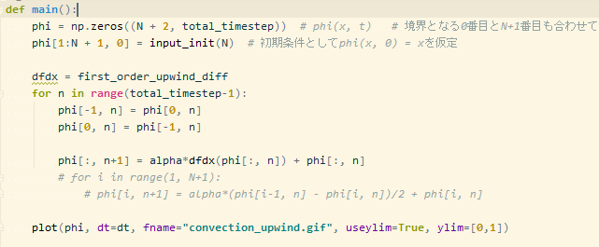
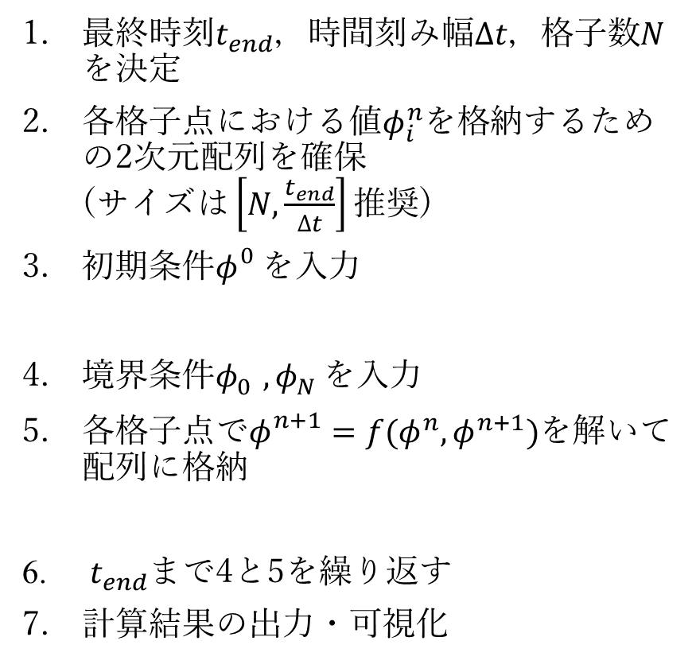
2.5 移流方程式ソルバーの流れ
最終時刻$t_{end}$，時間刻み幅$∆t$，格子数$N$を決定
各格子点における値$φ_{i}^{n}$を格納するための2次元配列を確保 (サイズ$は\left[N,\frac{t_{end}}{∆t}\right]推奨$)
初期条件$φ_{}^{0}$を入力
境界条件$φ_{0}^{},φ_{N}^{}$を入力
各格子点で$φ_{}^{n+1}=f(φ^{n},φ^{n+1})$を解いて配列に格納
$t_{end}$まで4と5を繰り返す
計算結果の出力・可視化
Notes:
背景と問題設定を説明したのち，2つの実験を基に考察を進める(01:00)

Slide 13
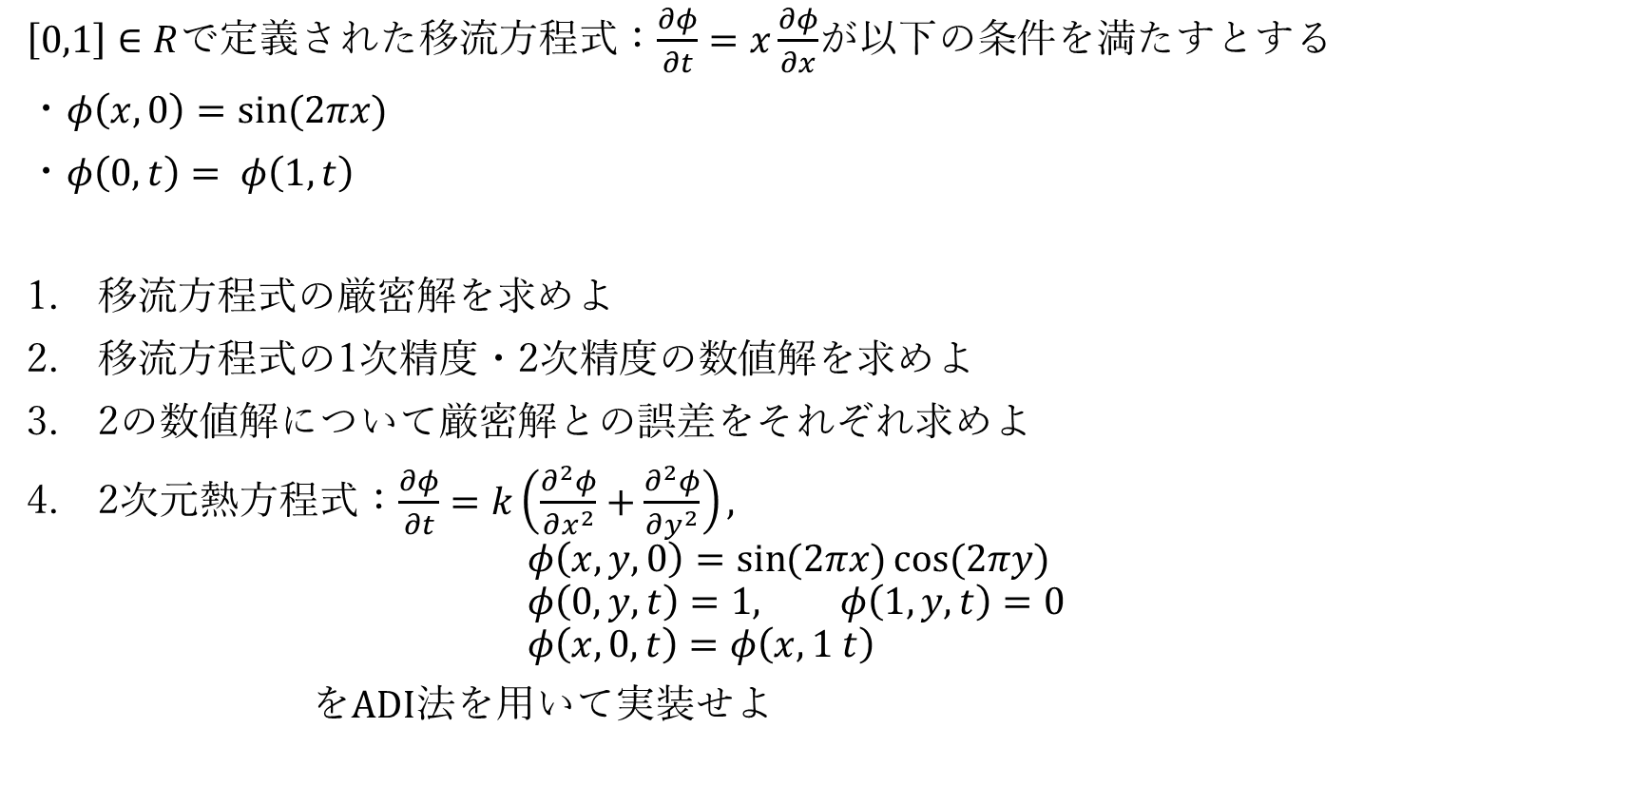
2.6 課題
$\left[0,1\right]∈R$で定義された移流方程式：$\frac{∂φ}{∂t}=x\frac{∂φ}{∂x}$が以下の条件を満たすとする
・$φ\left(x,0\right)=sin⁡(2πx)$
・$φ\left(0,t\right)= φ\left(1,t\right)$
移流方程式の厳密解を求めよ
移流方程式の1次精度・2次精度の数値解を求めよ
2の数値解について厳密解との誤差をそれぞれ求めよ
2次元熱方程式：$\frac{∂φ}{∂t}=k\left(\frac{∂^{2}φ}{∂x^{2}}+\frac{∂^{2}φ}{∂y^{2}}\right),$ $φ\left(x,y,0\right)=\sin{(2πx)}\cos{(2πy)}$ $φ\left(0, y, t\right)=1, φ\left(1, y, t\right)=0$ $φ\left(x, 0, t\right)=φ\left(x, 1 t\right)$
をADI法を用いて実装せよ
Notes:
背景と問題設定を説明したのち，2つの実験を基に考察を進める(01:00)

Slide 14
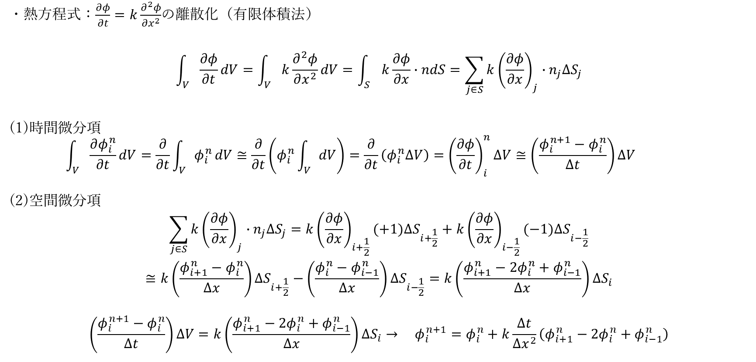
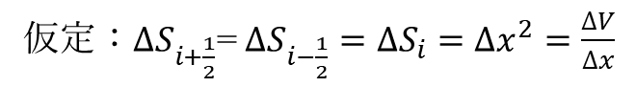
1.1 有限差分法・有限体積法（2/）
仮定$：∆S_{i+\frac{1}{2}}$= $∆S_{i−\frac{1}{2}}=∆S_{i}=∆x^{2}=\frac{∆V}{∆x}$
・熱方程式：$\frac{∂φ}{∂t}=k\frac{∂^{2}φ}{∂x^{2}}$の離散化（有限体積法）
$$\int_{V}{\frac{∂φ}{∂t}}dV=\int_{V}{k\frac{∂^{2}φ}{∂x^{2}}}dV=\int_{S}{k\frac{∂φ}{∂x}}∙ndS=\sum_{j∈S}{k{\left(\frac{∂φ}{∂x}\right)}_{j}∙n_{j}∆S_{j}}$$
(1)時間微分項
$$\begin{aligned}\int_{V}{\frac{∂φ_{i}^{n}}{∂t}}dV=\frac{∂}{∂t}\int_{V}{φ_{i}^{n}}dV≅\frac{∂}{∂t}\left(φ_{i}^{n}\int_{V}{dV}\right)=\frac{∂}{∂t}\left(φ_{i}^{n}∆V\right)={\left(\frac{∂φ}{∂t}\right)}_{i}^{n}∆V≅\left(\frac{φ_{i}^{n+1}−φ_{i}^{n}}{∆t}\right)∆V\#\end{aligned}$$
(2)空間$微分項$
$$\begin{aligned}\sum_{j∈S}{k{\left(\frac{∂φ}{∂x}\right)}_{j}∙n_{j}∆S_{j}}=k{\left(\frac{∂φ}{∂x}\right)}_{i+\frac{1}{2}}(+1)∆S_{i+\frac{1}{2}}+k{\left(\frac{∂φ}{∂x}\right)}_{i−\frac{1}{2}}(−1)∆S_{i−\frac{1}{2}} \\ ≅k\left(\frac{φ_{i+1}^{n}−φ_{i}^{n}}{∆x}\right)∆S_{i+\frac{1}{2}}−\left(\frac{φ_{i}^{n}−φ_{i−1}^{n}}{∆x}\right)∆S_{i−\frac{1}{2}}=k\left(\frac{φ_{i+1}^{n}−{2φ}_{i}^{n}+φ_{i−1}^{n}}{∆x}\right)∆S_{i}\#\end{aligned}$$
$$\left(\frac{φ_{i}^{n+1}−φ_{i}^{n}}{∆t}\right)∆V=k\left(\frac{φ_{i+1}^{n}−{2φ}_{i}^{n}+φ_{i−1}^{n}}{∆x}\right)∆S_{i}→ φ_{i}^{n+1}=φ_{i}^{n}+k\frac{∆t}{∆x^{2}}\left(φ_{i+1}^{n}−{2φ}_{i}^{n}+φ_{i−1}^{n}\right)$$
Notes:
背景と問題設定を説明したのち，2つの実験を基に考察を進める(01:00)

